Slide 1
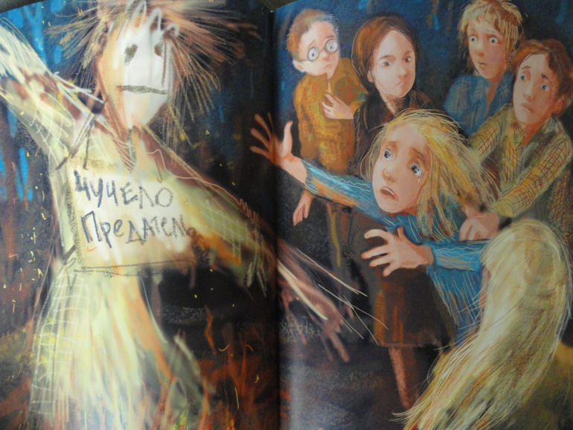
«Чучело»
Детство - не так безоблачно, дети могут быть подчас более жестоки и переполнены злобой и завистью, а мудрые взрослые бывают удивительно слепы
Замечательная книга, сильнейшая по воздействию на читателя, поднимающая невероятное количество самых разных эмоций от радости до светлой печали и боли, тоски, гнева
Владимир Железников
Каждый абзац повести - это напоминание о том, что только доброта спасет этот мир. И любовь к людям даже если они того и не заслуживают.

